Slide 1
Python
刘帅--信息工程学院

Slide 2
上机操作
初级爬虫02

Slide 3
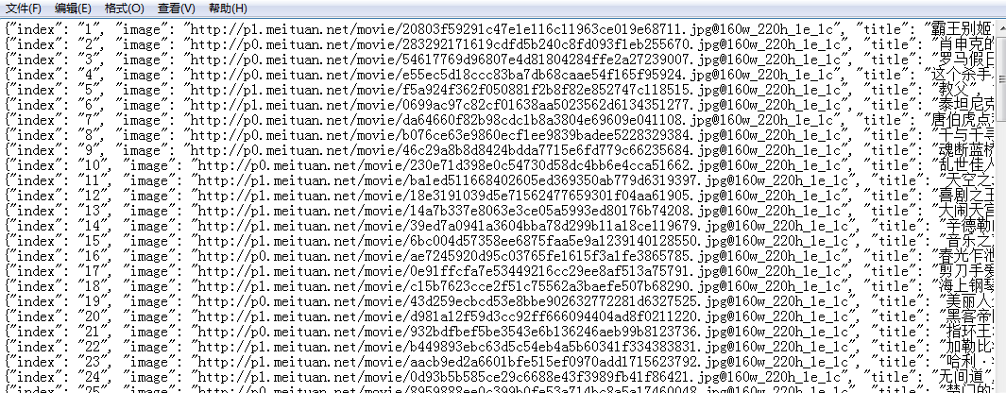
爬虫-爬取猫眼电影排行前100名
1、爬取猫眼电影排行前100名,电影海报保存到img文件夹 名字以 电影排名 命名
比如排名第一的电影，海报图片存储为1.jpg
2、数据存储文件名为学号+姓名.txt
3、要求上映时间 只保留日期 。
http://maoyan.com/board/4

Slide 4
提交学号+姓名_07_02.py

